Slide 1
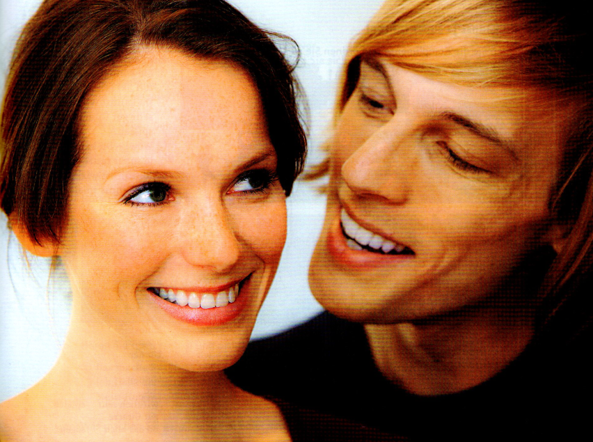
Lektion 7.4
Modalverb : können

Slide 2

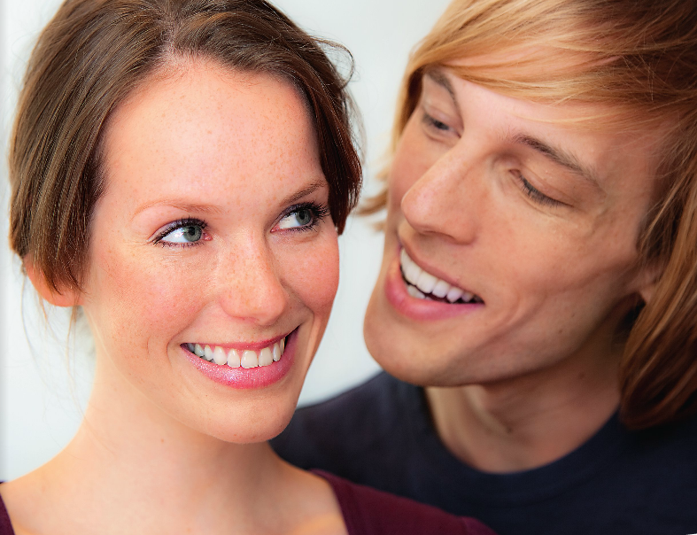
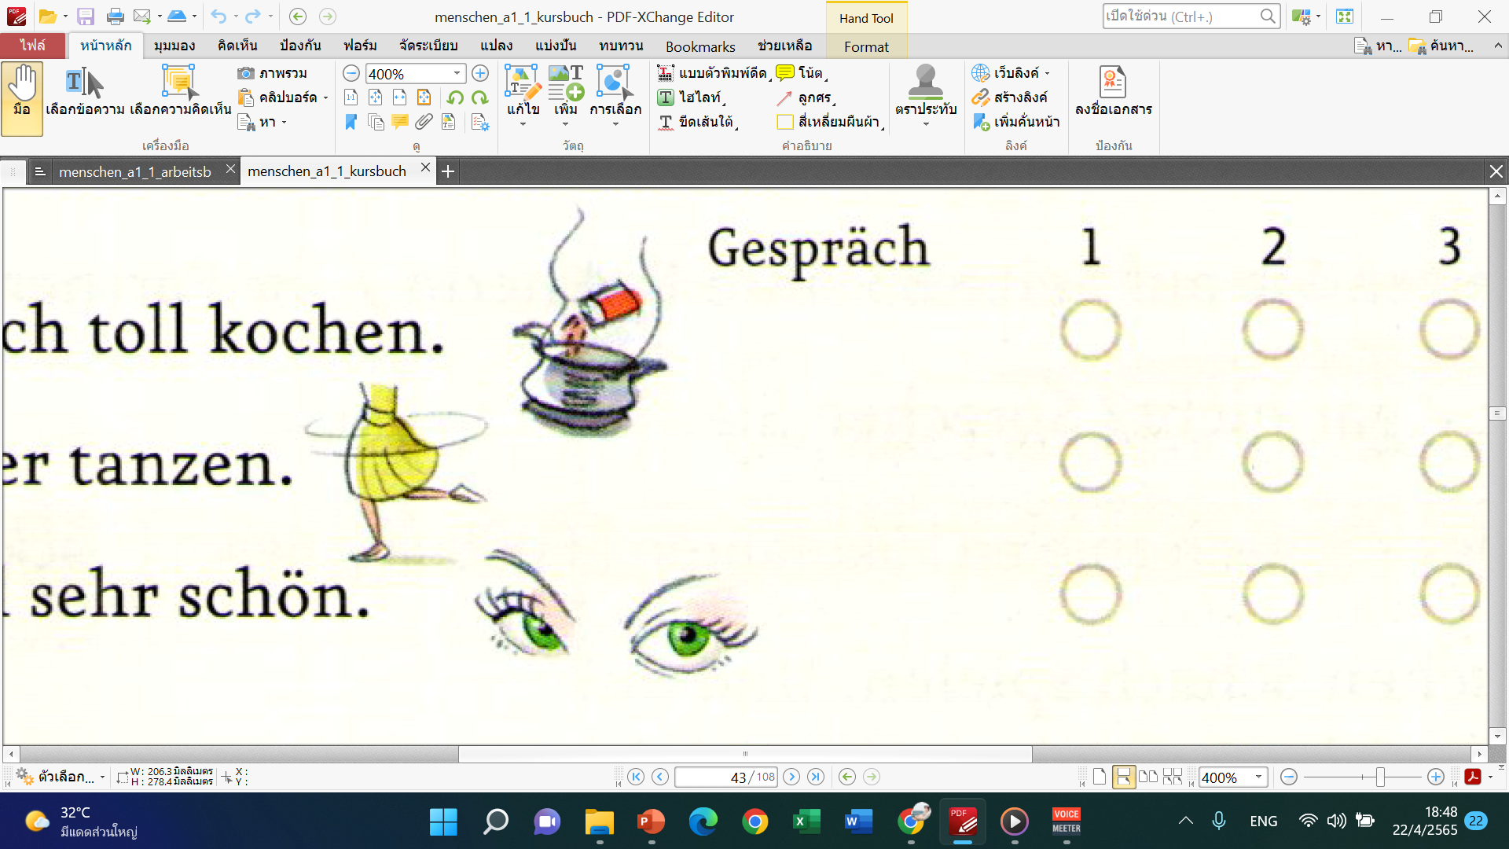
1
2
3
Welches Gespräch passt zum Foto?

Slide 3

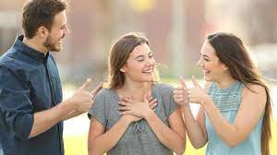
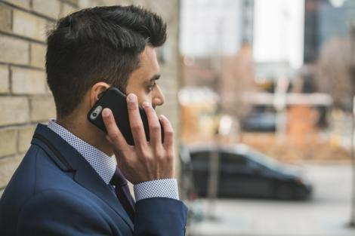
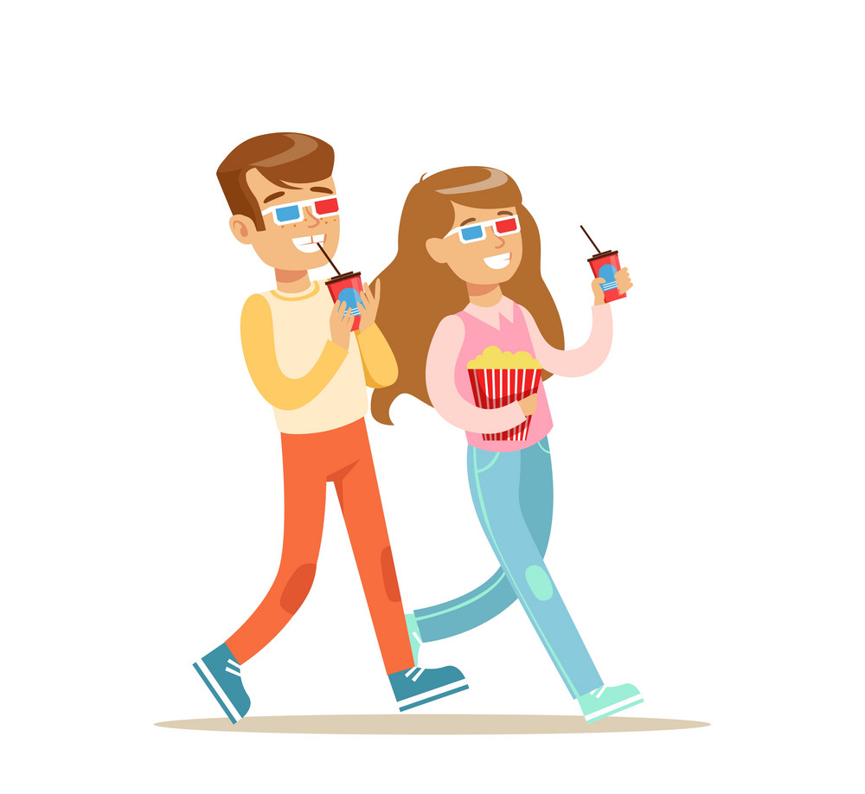
Wie findest du den Mann im Hörtext?
Komplimente machen
Einen Vorschlag
machen

Slide 4
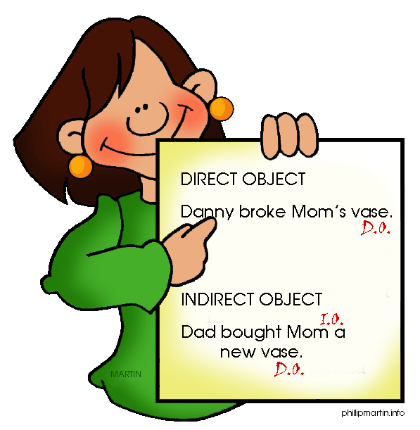
Komplimente ^^
toll
super
sehr gut
ja
wirklich
aber

Slide 5
ja toll
singen.
A:Du kannst
aber toll
wirklich toll
Oh,danke
Herzlichen Dank
Danke sehr
Vielen Dank
sich
bedanken

Slide 6
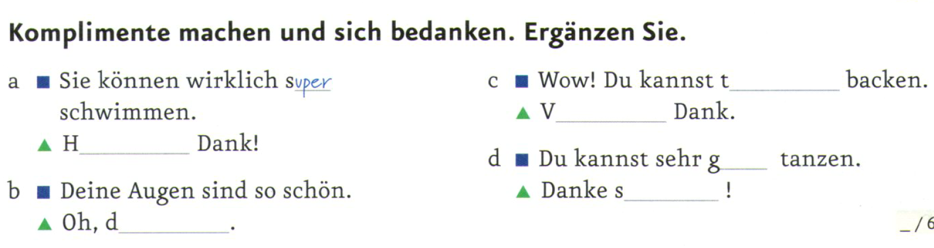

Slide 7
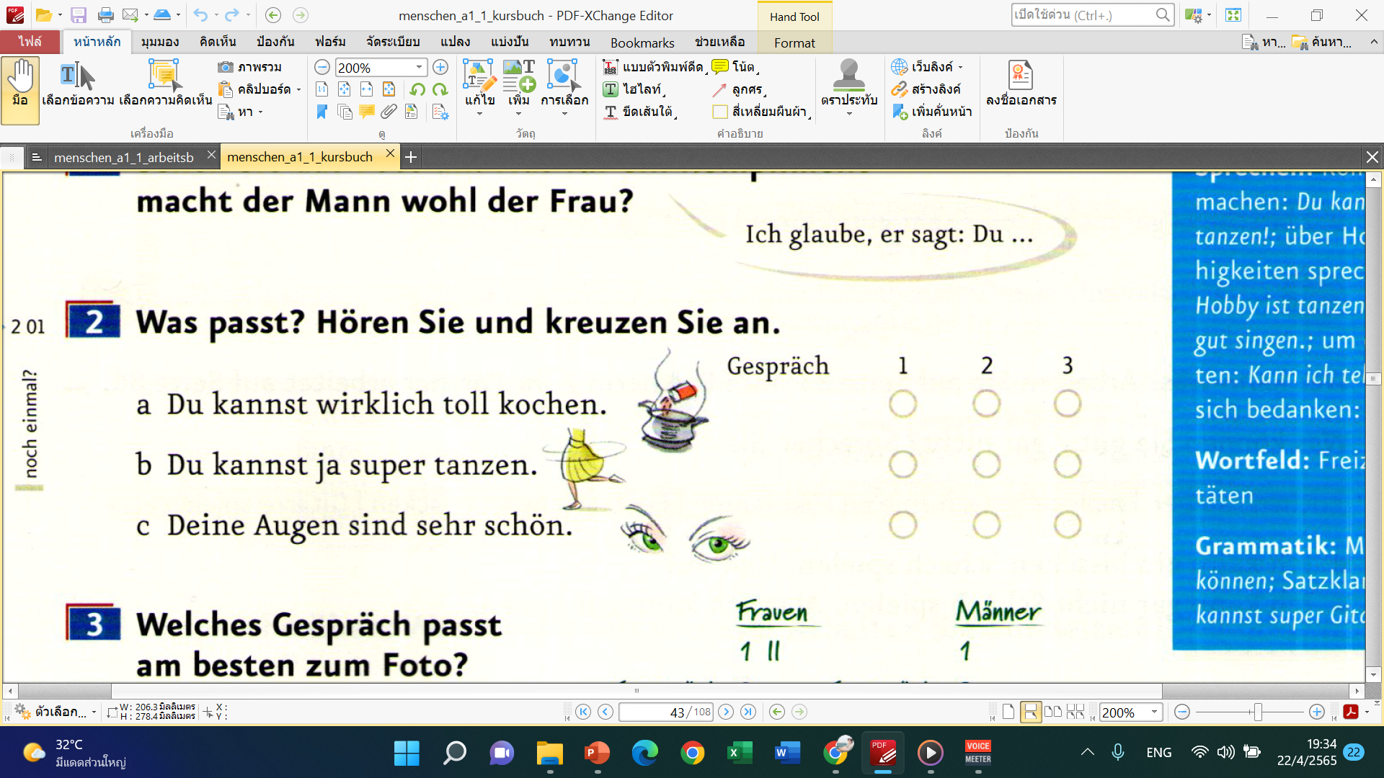
1
2
3
A
B
C

Slide 8
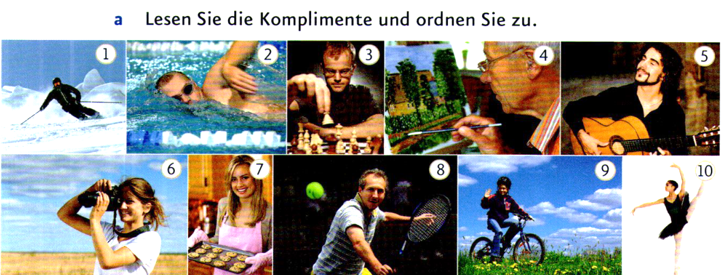
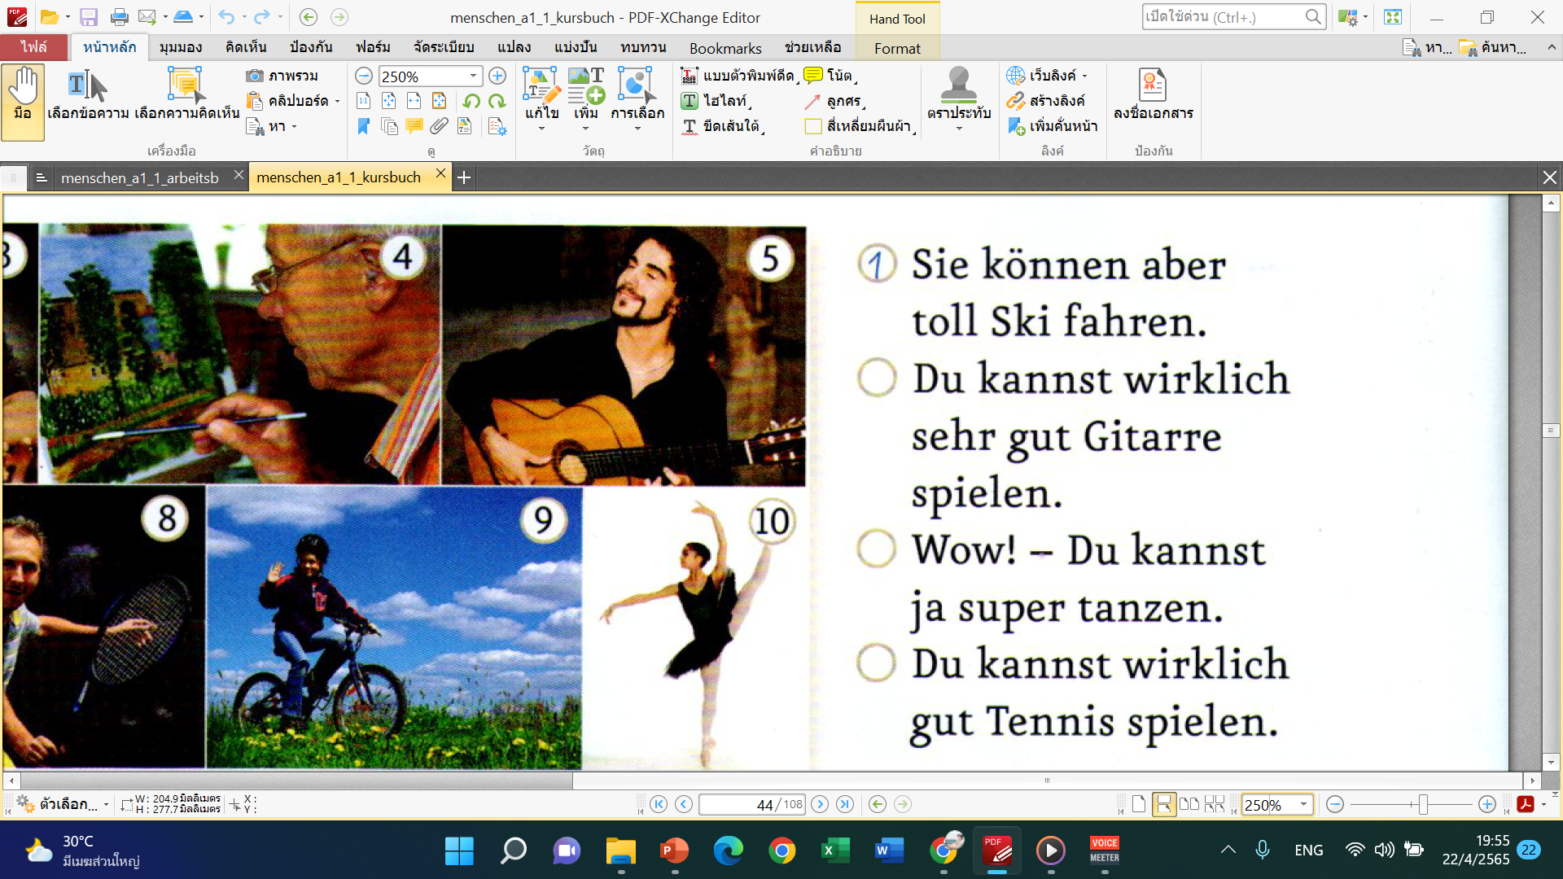
1
3
2
4

Slide 9



Ihr könnt gut tanzen.
Modalverb
können
Er kann sehr gut Deutsch sprechen.
ich
du
Ich kann nicht gut malen.
er/es
sie
wir
Wir können ja super Schach spielen.
ihr
Sie/sie

Slide 10
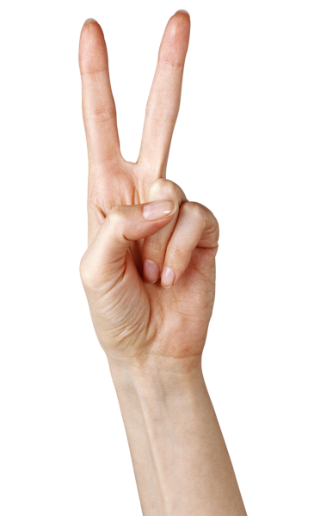
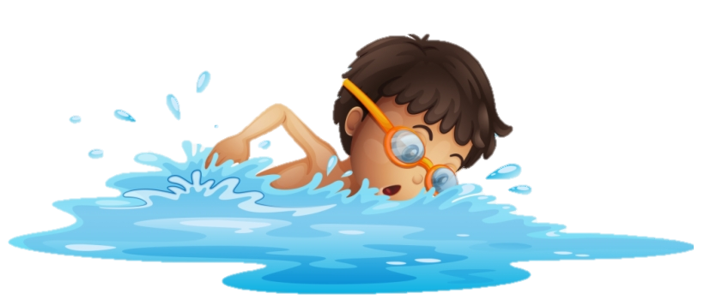

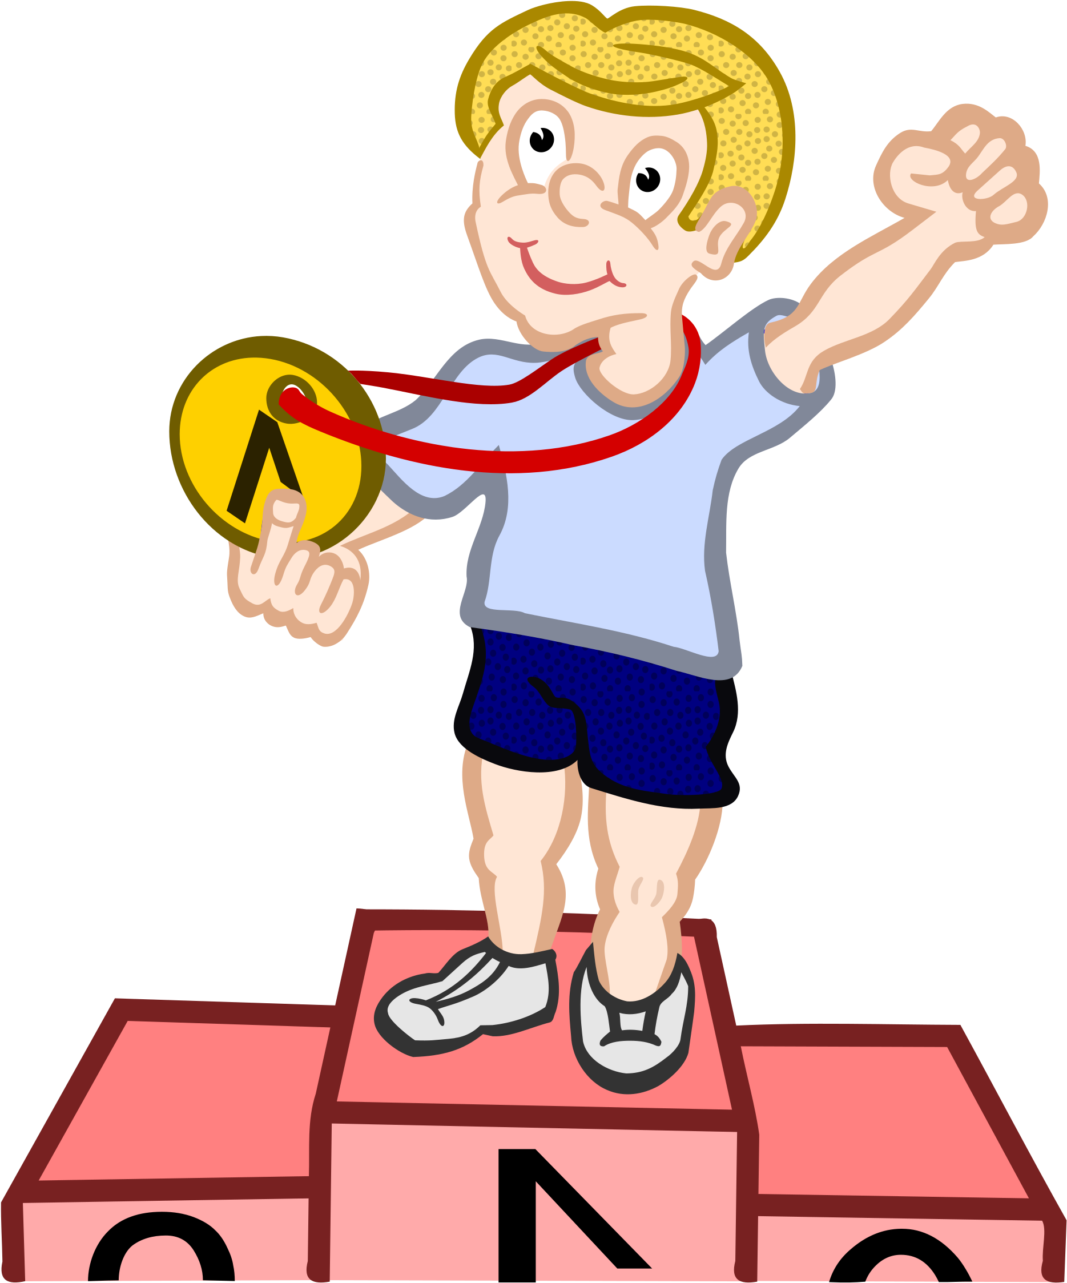
Was machst du?
Ich schwimme.
Was kannst du gut machen?
kann
Ich kann sehr gut schwimmen.
schwimmen

Slide 11
https://wordwall.net/th/resource/6181201/konnen-2
Modalverb
können
ich
kann
du
kannst
er/es
kann
sie
wir
können
ihr
könnt
Sie/sie
können

Slide 12
https://wordwall.net/th/resource/11088107/modalverb-k%C3%B6nnen

Slide 13
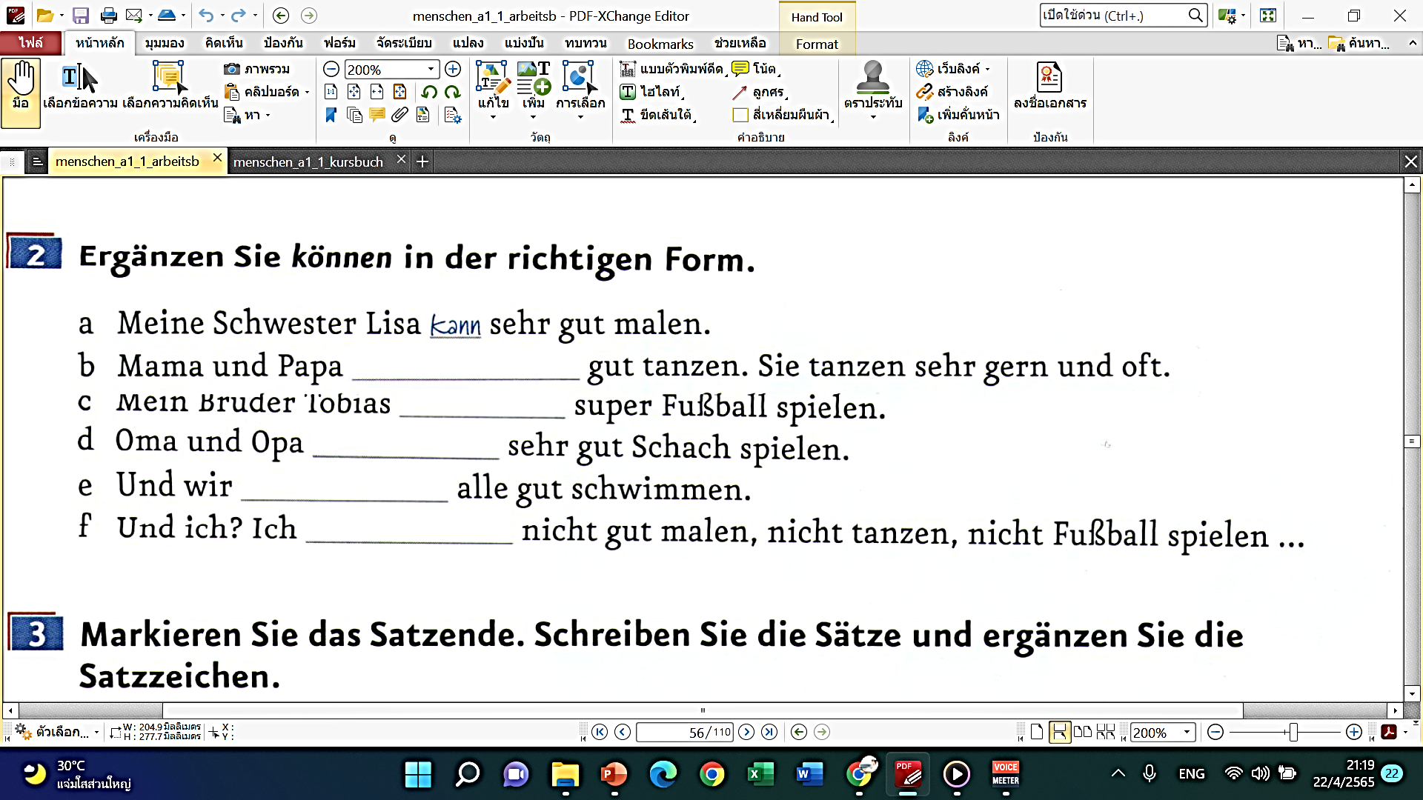
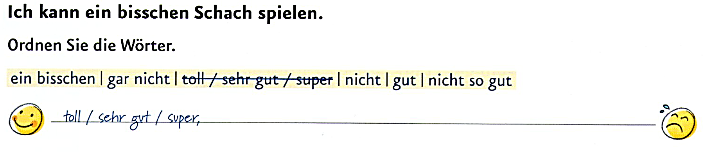

Slide 14
